Slide 1

方法技巧1 巧证比例或等积式（一）三点定形法

Slide 3
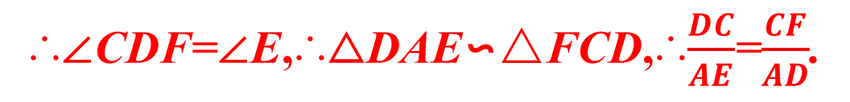
证明:∵四边形ABCD是平行四边形,∴AE∥DC,∠A=∠C,

Slide 4
方法技巧2 巧证比例或等积式（二）等线段代换法

Slide 6
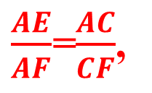
证明:连接AC,则△ABC为等边三角形,
∵∠EAF=120°,∠BAC=60°,
∴∠EAB+∠CAF=60°,又∠AEC+∠EAB=∠ABC=60°,
∴∠FAC=∠AEC,又∠ACE=∠ACD=60°,∴△AEC∽△FAC,∴

Slide 7
证明:∵△ADE是等边三角形,∴∠ADE=∠AED=60°,∴∠B+∠
BAD=60°,
∵∠BAC=120°,∴∠B+∠C=60°,∴∠BAD=∠C,
∴AD·AE=BD·CE,∵DE=AD=AE,∴DE²=BD·CE.
(注:本题实质是用DE²替换AD和AE两条线段之积.)

Slide 8
方法技巧3 巧证比例或等积式（三）
等比代换法（找中间比）

Slide 10
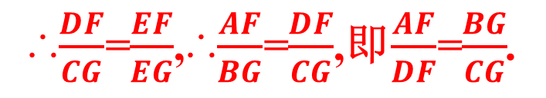
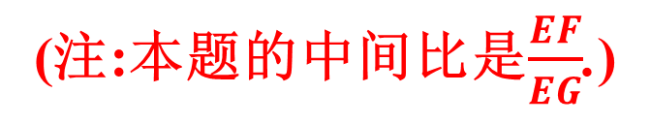
∽△CGE,

Slide 12
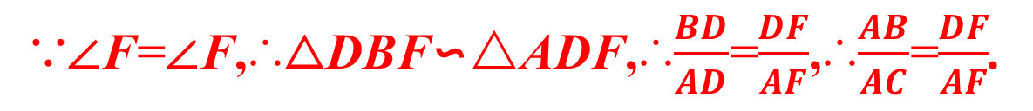
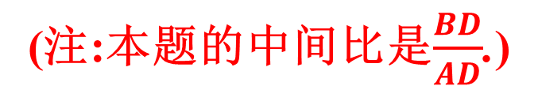
证明:∵∠BAC=90°,AD⊥BC,∴∠BAC=∠ADB=90°,
又∵∠EDC=∠FDB,∴∠FAD=∠FDB,

Slide 13
方法技巧4 巧证比例或等积式（四）
等积代换法（找中间积）

Slide 15
证明:∵∠B=90°-∠BAD=∠ADE,∠ADB=∠AED=90°,∴△ABD∽
△ADE,
∴AD²=AE·AB,同理△ACD∽△ADF,可得AD²=AF·AC,
∴AE·AB=AF·AC.
(注:本题的中间积是AD².)

